Slide 1
Zaštita i čuvanje okoliša

Slide 2
Okoliš je sve što nas okružuje.

Slide 3
Otpad je sve što bacamo.

Slide 4
Dio otpada se može ponovno preraditi (RECIKLIRATI)
papir
staklo
plastika
metal
ODVAJAMO U POSEBNE SPREMNIKE.

Slide 5
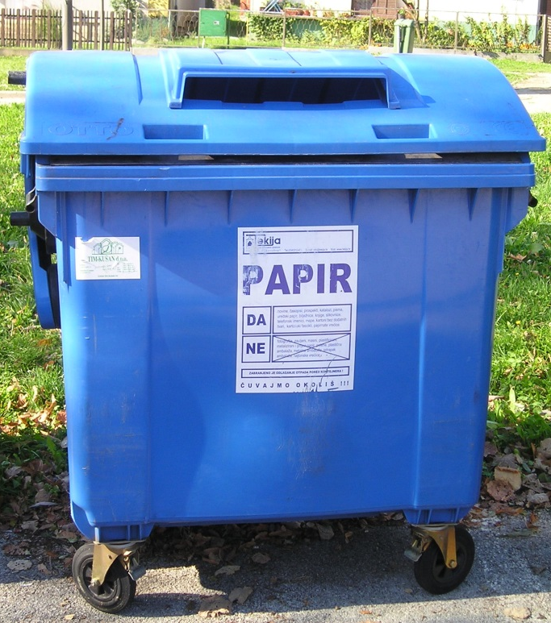
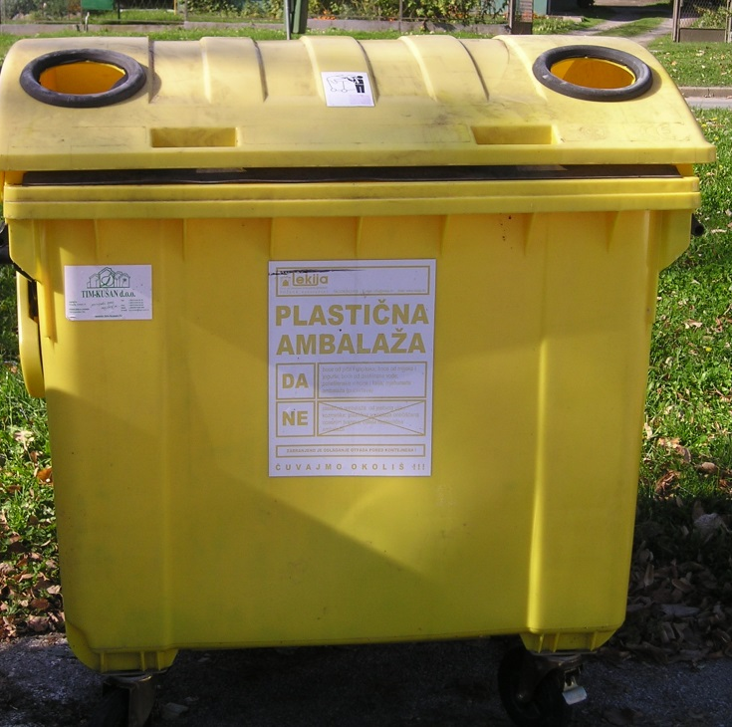
spremnik za papir spremnik za plastiku

Slide 6
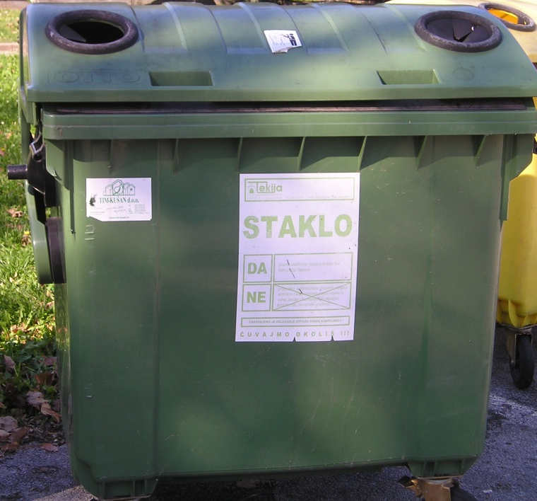
spremnik za staklo spremnik za metal

Slide 7
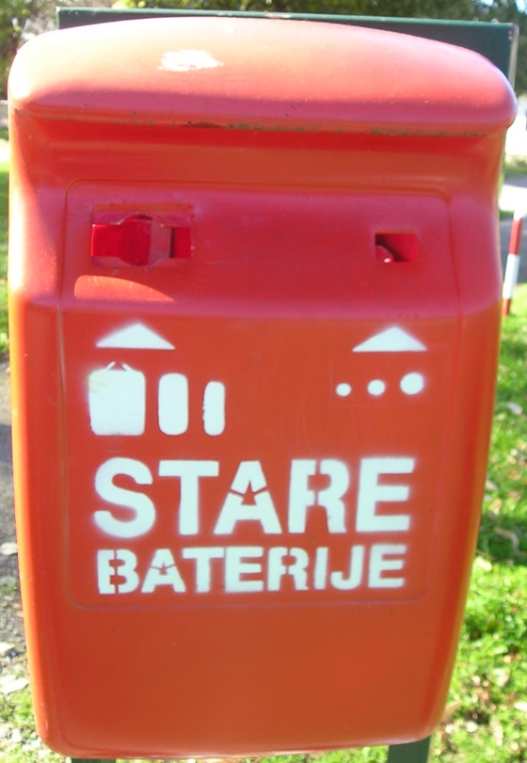
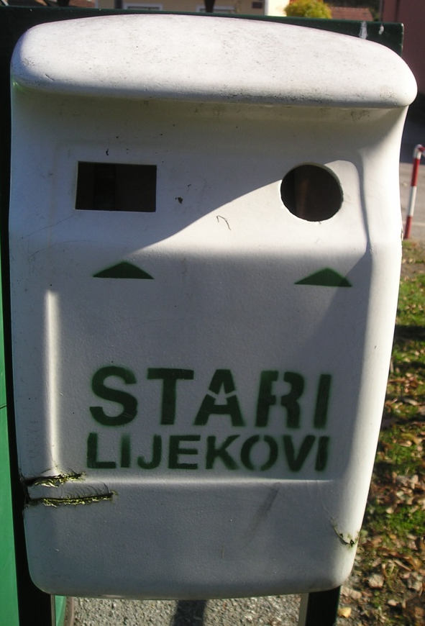
spremnik za stare Što misliš, zašto postoji
baterije

Slide 8
Mnoge stare baterije i akumulatori u sebi sadrže teške metale kao što su olovo, kadmij ili živa koji, koliko su korisni, toliko su i štetni.
Iz oštećenih kućišta starih baterija može doći do istjecanja opasnih tvari i teških metala u vodu i okoliš, čime se ozbiljno ugrožava priroda te zdravlje ljudi i životinja.

Slide 9
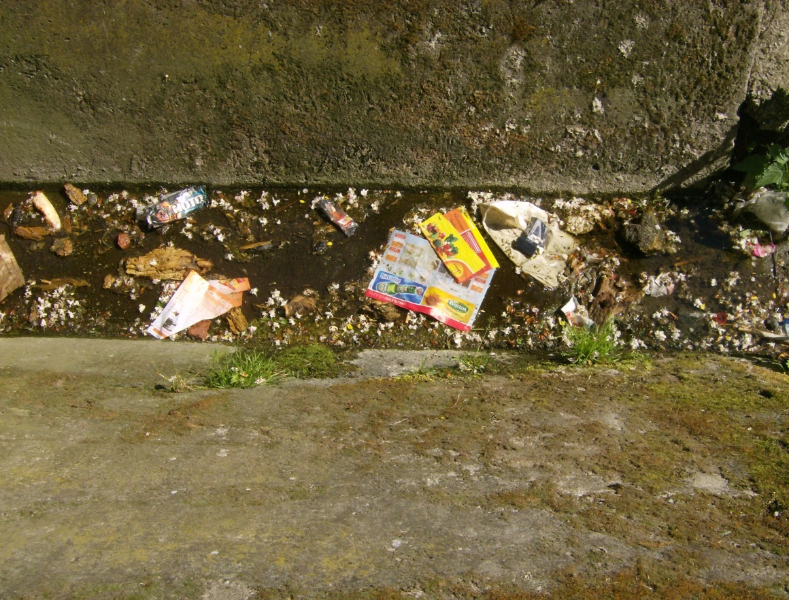
Ljudi ponekad onečišćuju okoliš.

Slide 10
Potraži na ambalaži različitih proizvoda znak koji potvrđuje da je ta ambalaža izrađena od ponovno prerađenog otpada.
SKUPITI I RAZVRSTATI
PONOVNO UPOTRIJEBITI
PONOVNO PRERADITI

Slide 11
ZAJEDNO S RODITELJIMA SUDJELUJTE U RAZVRSTAVANJU OTPADA!

